Slide 1
等离激元激光器 简介
5.17
吴熙楠 何沛一 杜潇飞 王俊达

Slide 2
等离激元激光的基本介绍
吴熙楠

Slide 3
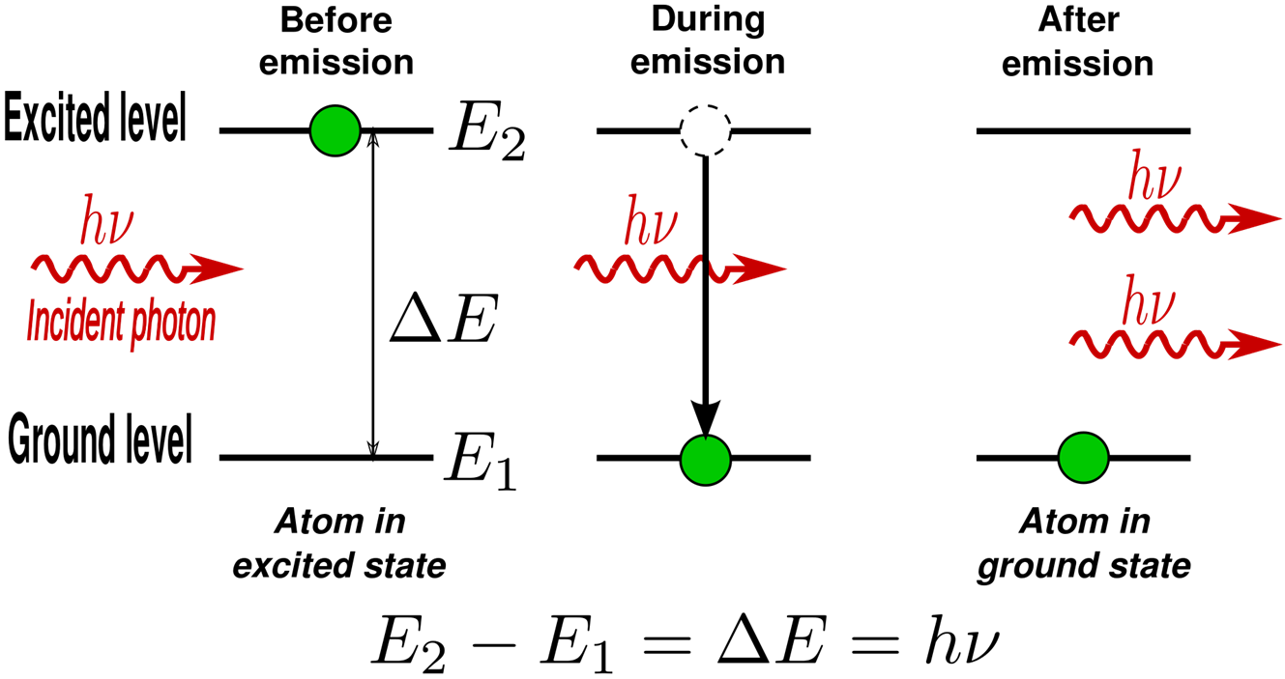
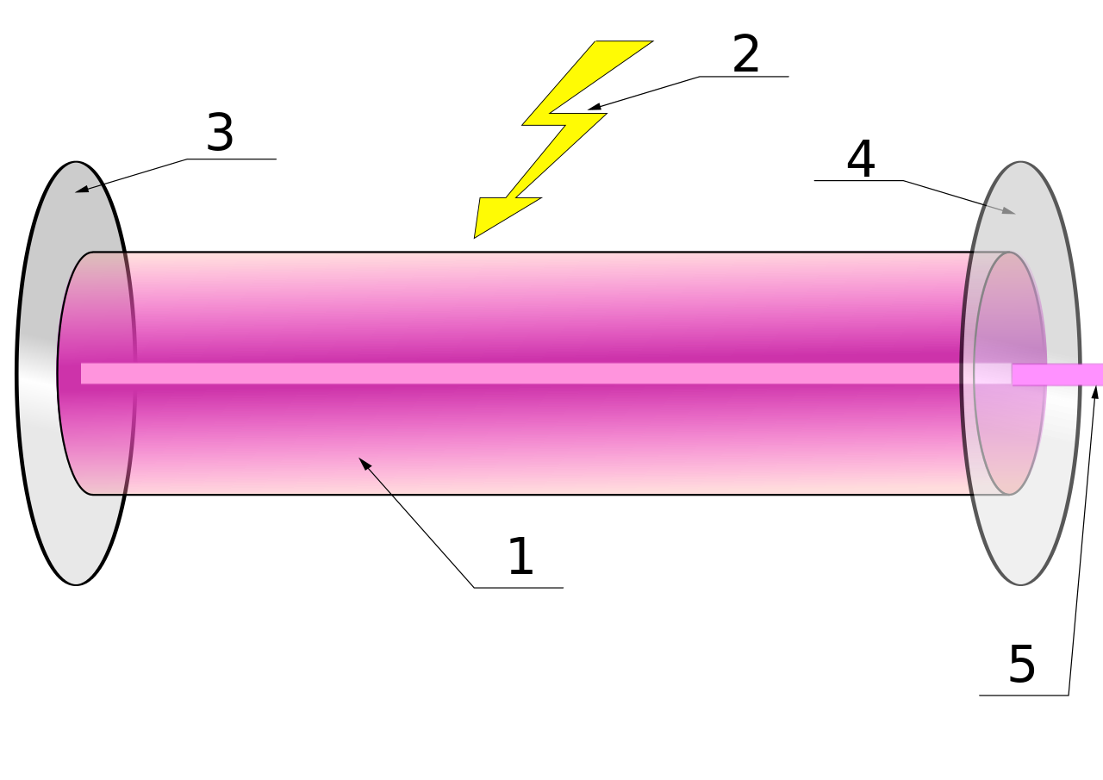
激光的基础知识回顾
受激辐射
激光三要素
增益介质（原子、分子、离子、激子等）
谐振腔（光学模式）
外界激励（布居数反转）
典型激光器的组件：1. 增益介质，2. 激光泵浦能量，3. 高反射器，4. 输出耦合器，5. 激光束

Slide 4
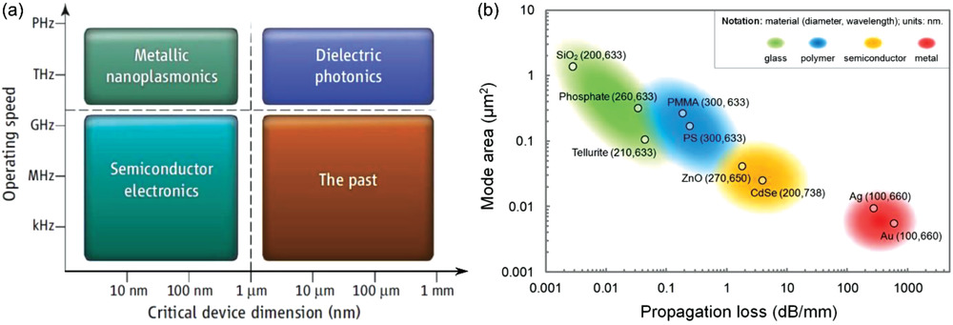
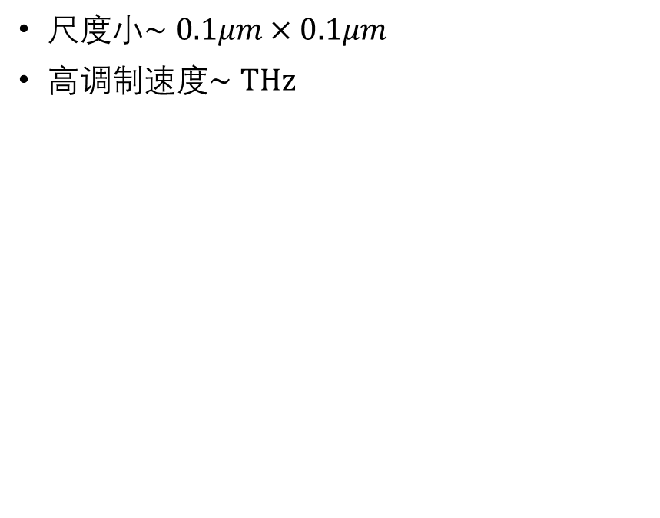
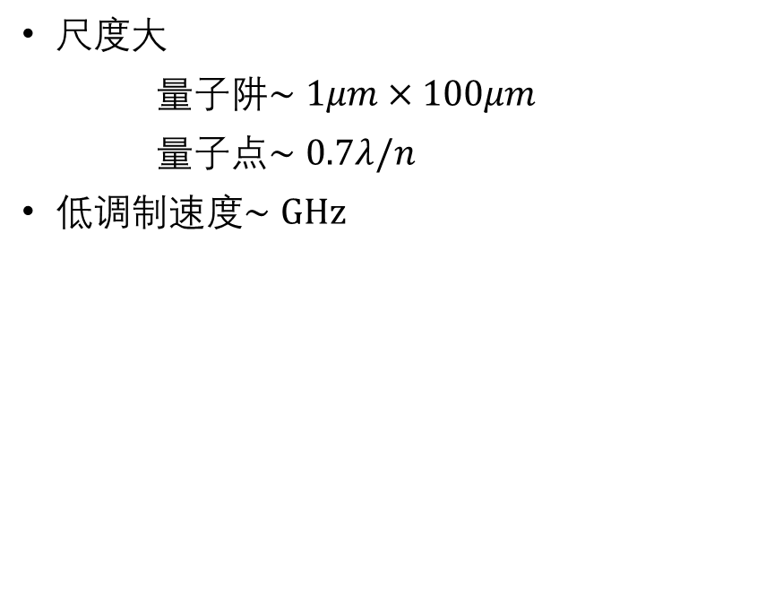
等离激元激光的特点
常规激光
等离激元激光
尺度大
量子阱$∼1μm×100μm$
量子点$∼0.7λ/n$
低调制速度$∼GHz$
尺度小$∼0.1μm×0.1μm$
高调制速度$∼THz$
Advanced Optical Materials 2019, 7, 1900334.

Slide 5
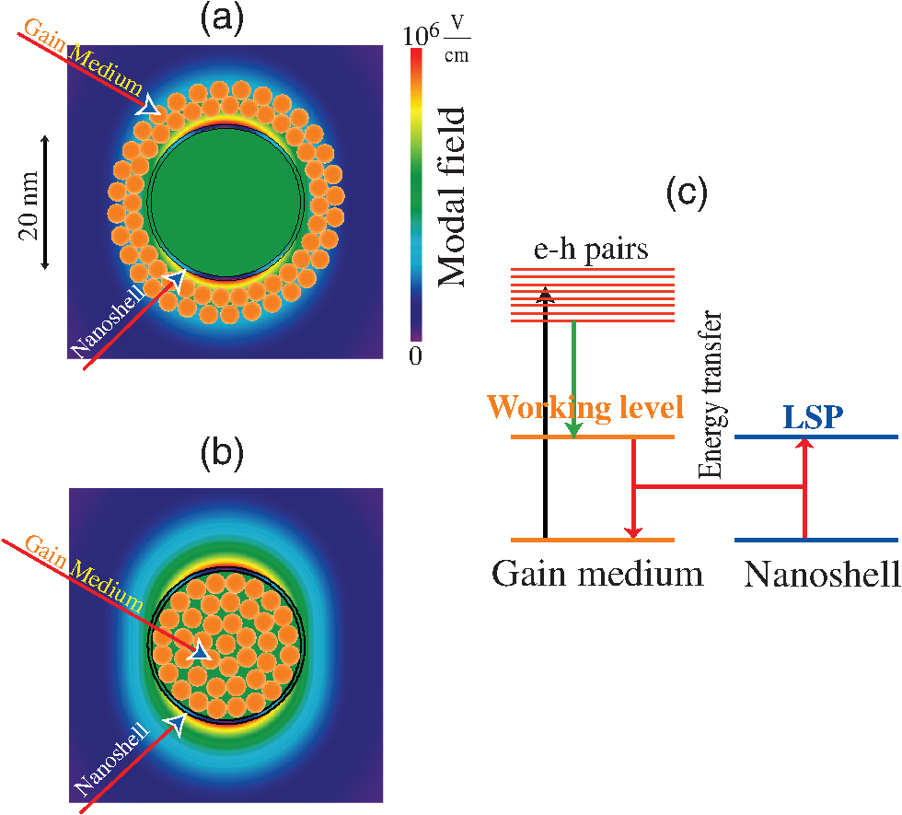
等离激元激光与普通激光相同点
相同点
表面等离子体激元极化子是玻色子
表面等离子体激元极化子也是电中性的
表面等离子体激元极化子可以进行受激发射
Light: Sci. Appl. 9(1), 90 (2020)

Slide 6
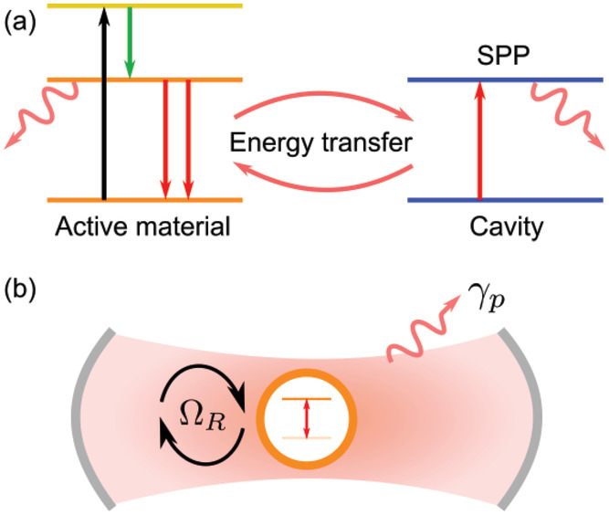
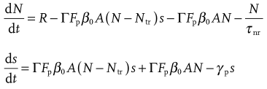
理论模型
增益介质 - 半导体激子
光学模式 – SPP，LSP，反馈等离子体腔
布居反转 – 外界泵浦，激子弛豫
三要素
具体过程
外部泵浦，形成激子
激子复合，共振耦合将能量给SPP或光子
金属壳层的等离子激元振荡提供反馈
Advanced Optical Materials 2019, 7, 1900334.

Slide 7
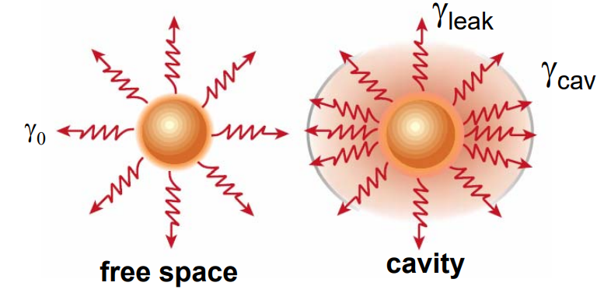
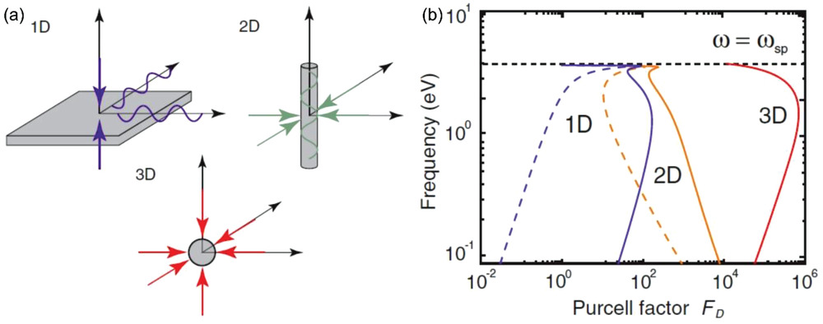

Purcell效应
Purcell因子：$F_{p}=\frac{3}{4π^{2}}\frac{Q}{V_{eff}}(\frac{λ}{n})^{3}$
较大的激光模式Purcell因子导致自发发射因子β比原来的$β_{0}$更大，这可能有助于降低激光阈值。
Phys. Rev. Lett. 120, 114301
Advanced Optical Materials 2019, 7, 1900334.

Slide 8
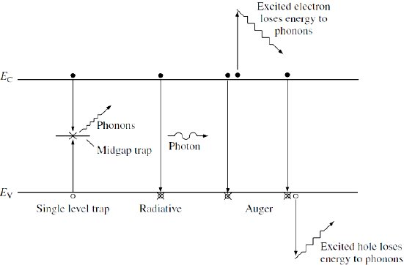
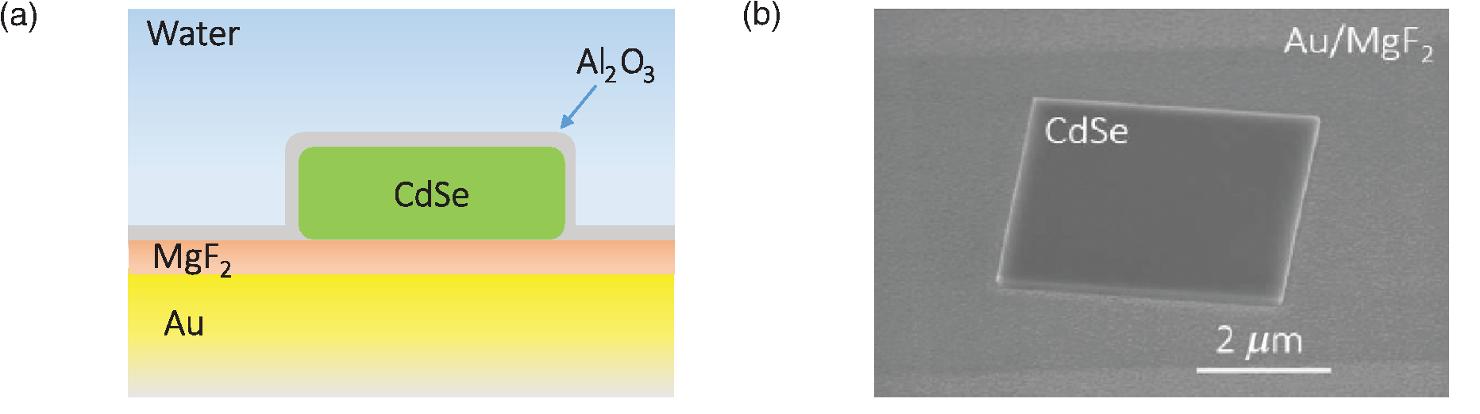
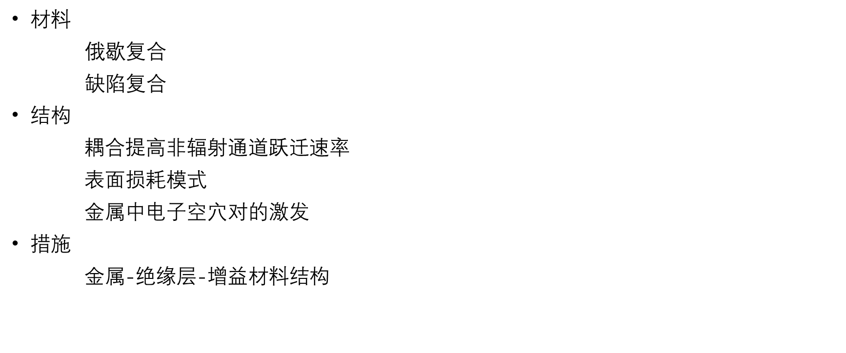
非辐射复合
材料
俄歇复合
缺陷$复合$
结构
耦合提高非辐射通道跃迁速率
表面损耗模式
金属中电子空穴对的激发
措施
金属-绝缘层-增益材料结构
A Arefín, Utsho & Razib, M. & Shojib, Md & BIllah, Baka. (2016).
Adv. Photon. 2(5) 054002 (30 October 2020)

Slide 9
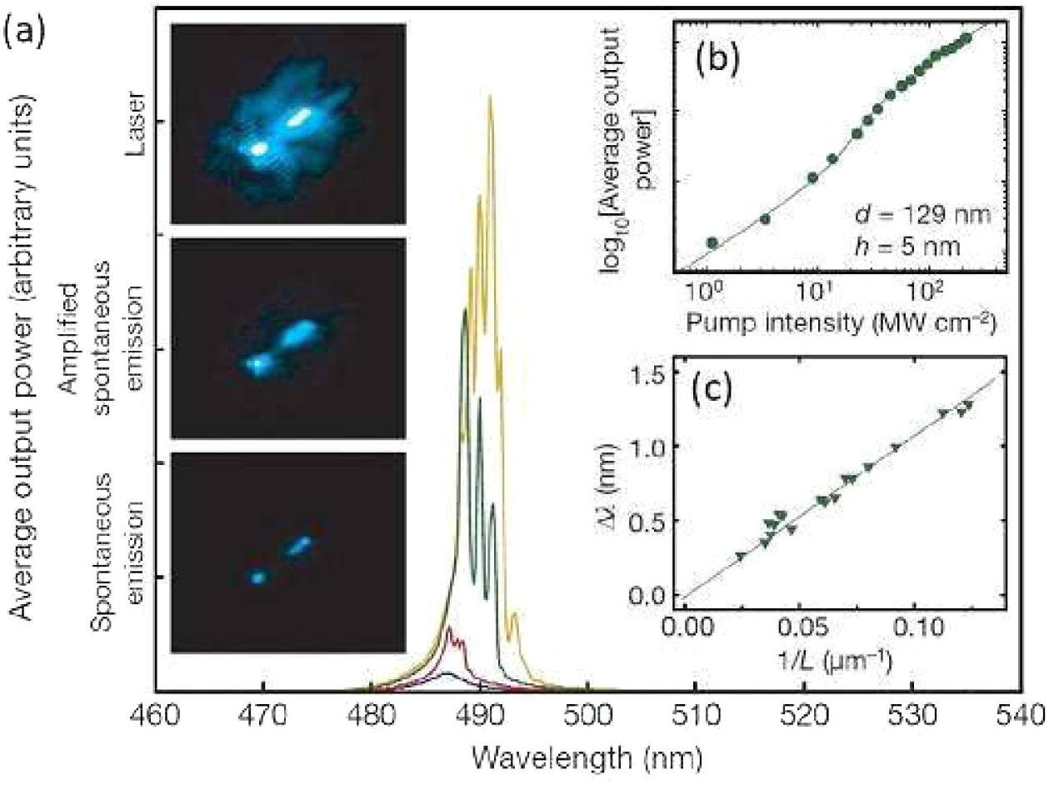
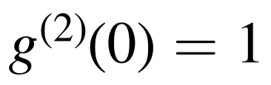
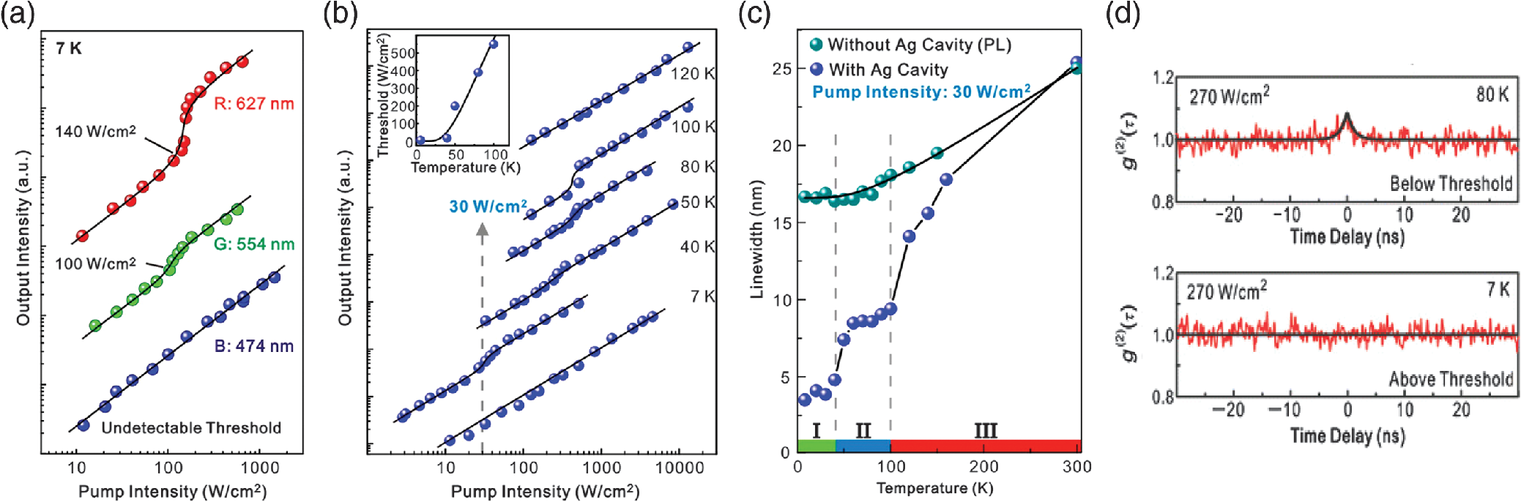
激光阈值
激光阈值：泵浦相关增益等于腔损失，受激发射率与自发发射率相等的点。
Nature 461, 629–632 (2009).
Nano Lett., 14 (8), 4381 –4388 (2014).

Slide 10
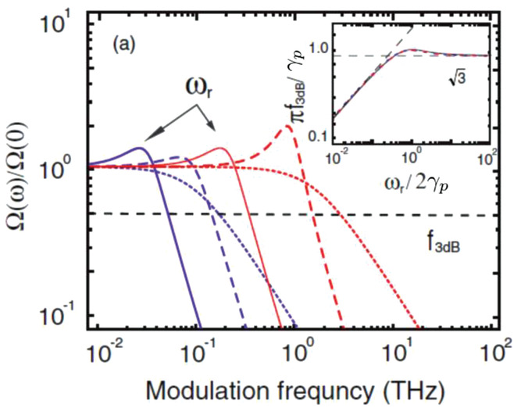
调制速度
最大调制频率约为5 THz，随泵浦增加而增加。可以用来产生持续时间小于100 fs的超快脉冲。
Phys. Rev. B 2011, 83, 245312.
Advanced Optical Materials 2019, 7, 1900334.

Slide 11
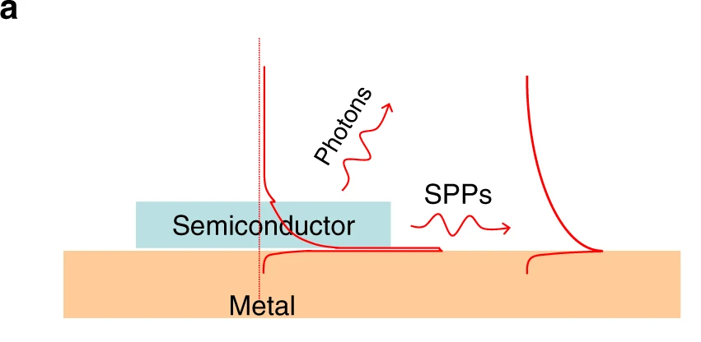
暗SP模式
Sci. Adv. 3, e1601962 (2017).
不与远区光场耦合的暗模，这也是它有别于激光器的地方。即spaser会产生相干的强局域场，但不一定会发射光子。
不会遭受辐射损失。

Slide 12
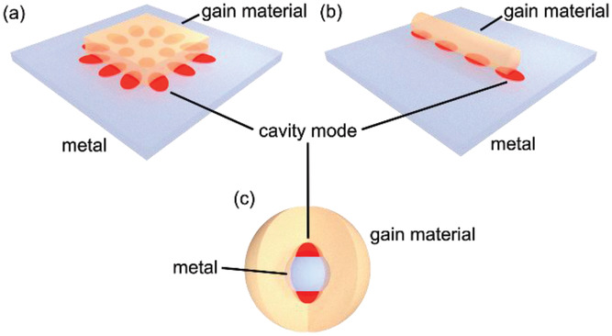
不同限制条件的激光器
一般来说，约束远远超过衍射极限，实现等离子体纳米激光器的难度随着约束维度的增加而增加。
有机材料
增益材料
材料选取
无机半导体与钙钛矿
金属材料(Ag,Au,Cu,Al)
Advanced Optical Materials 2019, 7, 1900334.

Slide 13
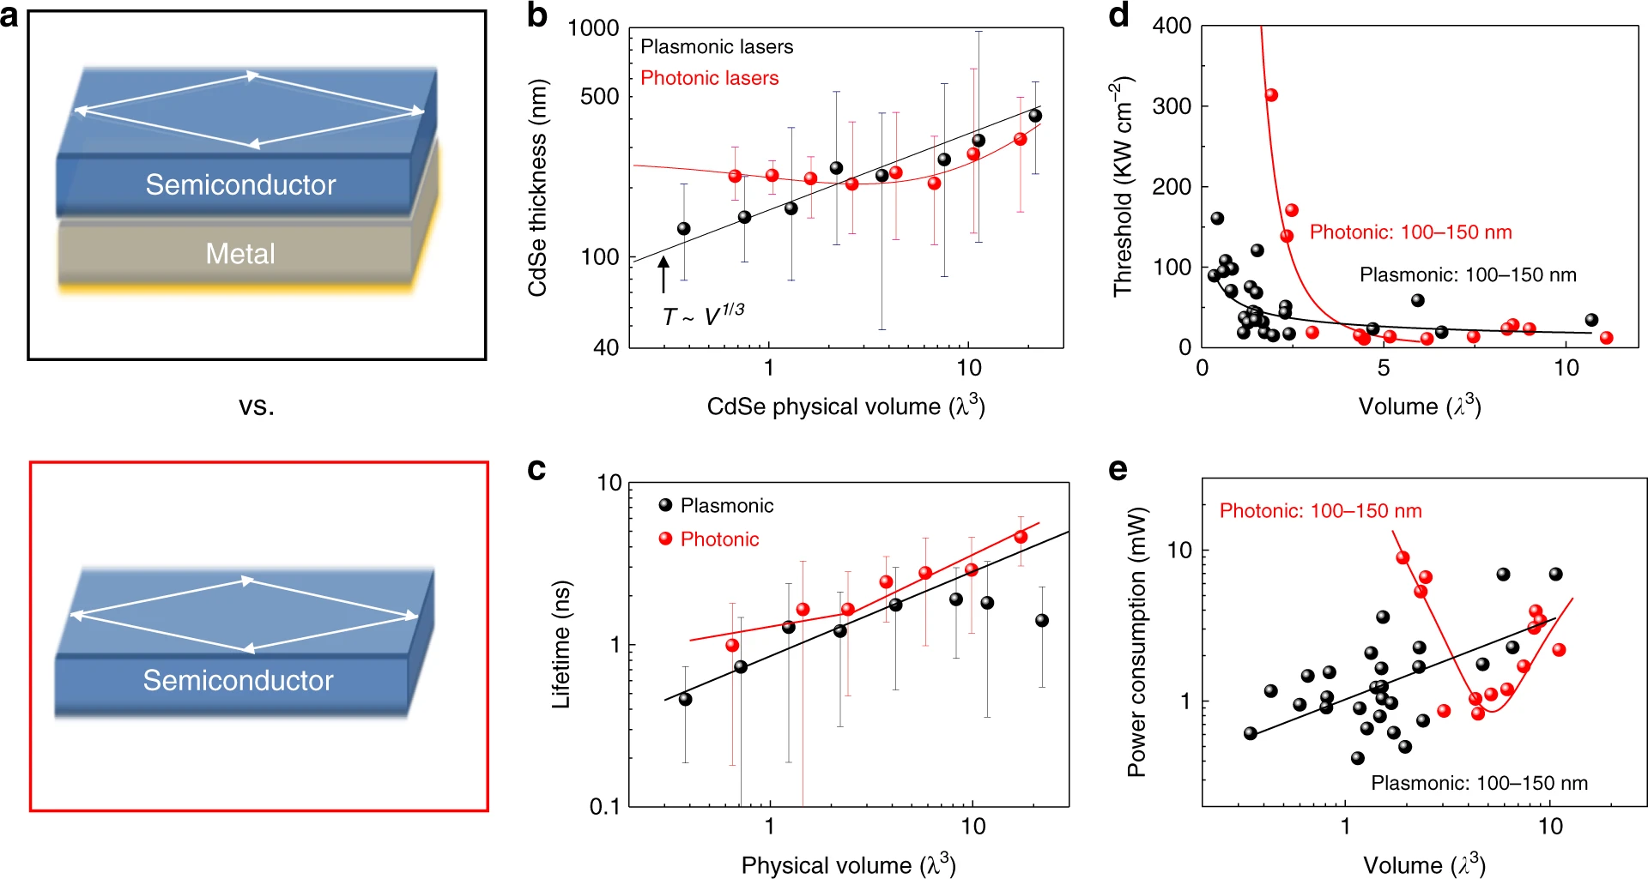
等离激元激光器与光子激光器比较
Nat. Commun. 8, 1889 (2017).
这些比较表明，当腔体尺寸接近或超过衍射极限时，等离子体激光器可以比光子纳米激光器更紧凑，更快，功耗更低。

Slide 14
表面等离激元激光器的优势
有效模式体积小，产生非常宽的光谱响应，容易与增益介质进行的光谱和空间匹配
Purcell效应强，降低激光阈值。
当腔体尺寸接近或超过衍射极限时，等离子体激光器可以比光子纳米激光器更紧凑，更快，功耗更低。
可以产生不与远区光场耦合的暗模，即spaser会产生相干的强局域场，但不一定会发射光子。提供了一个纳米局域光场源，不发射任何背景辐射，不会遭受辐射损失。
高调制速度，最大调制频率约为5 THz，随泵浦增加而增加。它也可以用来产生持续时间小于100 fs的超快脉冲。

Slide 15
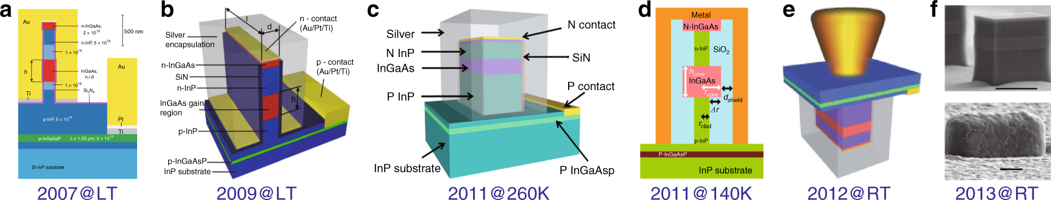
目前进展
a 第一台介电模式电泵浦金属腔激光器.b 第一台在电泵浦等离子体激光器.c， d 工作在液氮温度以上的等离子体激光器.e， f 室温等离子体激光器
Light, science & applications vol. 9 90. 25 May. 2020

Slide 16
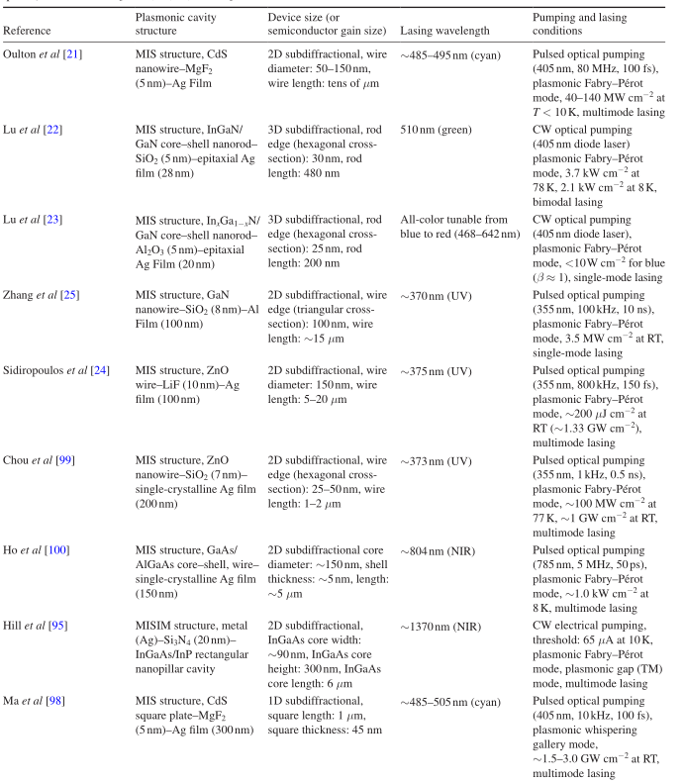
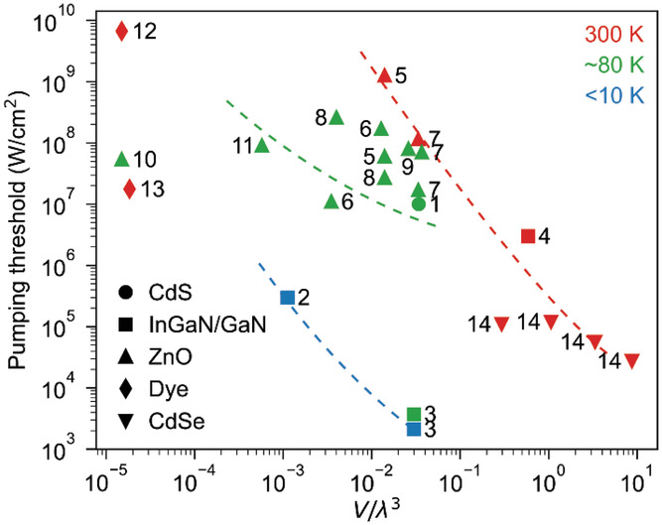
目前进展
Advanced Optical Materials 2019, 7, 1900334.
2016 Rep. Prog. Phys. 79 086501

Slide 17
基于SPP的等离激元激光器
何沛一

Slide 18
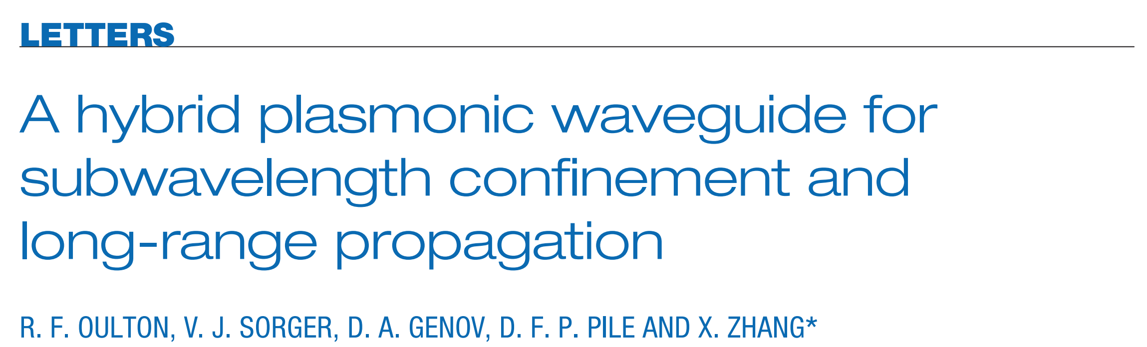
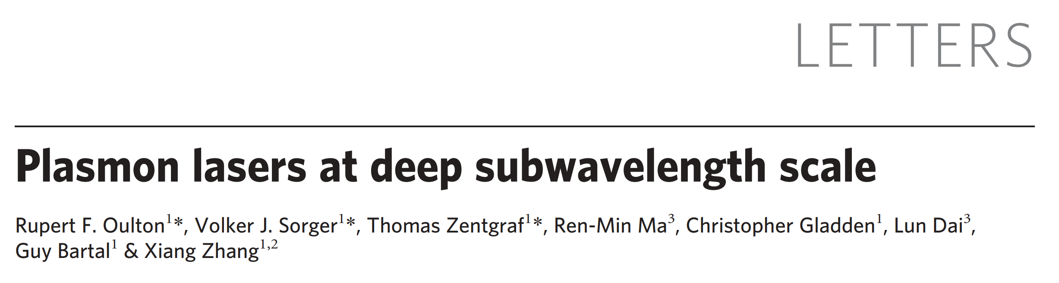
理论工作
杂化等离激元波导显著降低欧姆损耗
一年后
实验工作
纳米级等离激元激光器

Slide 19
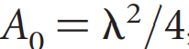
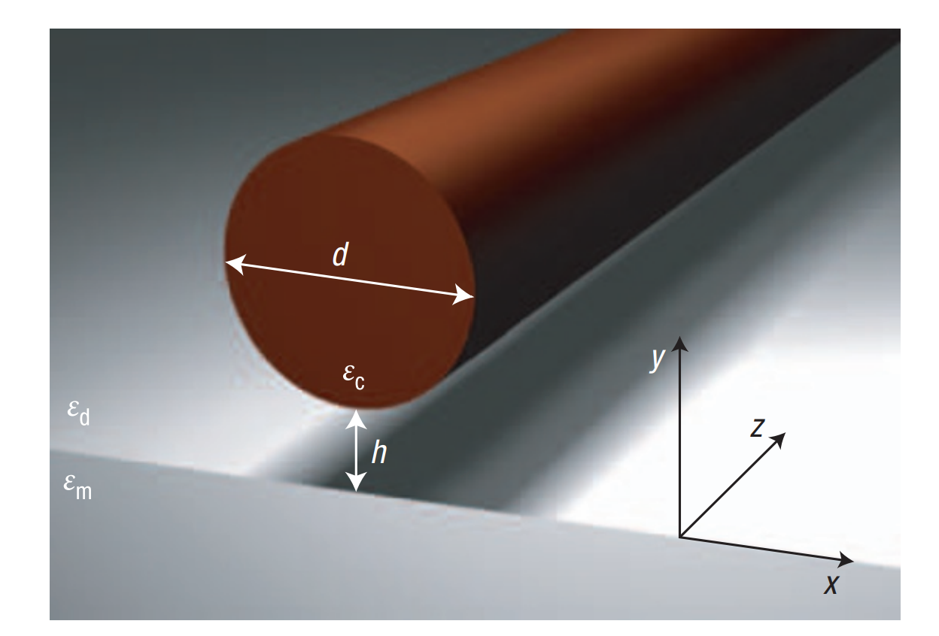
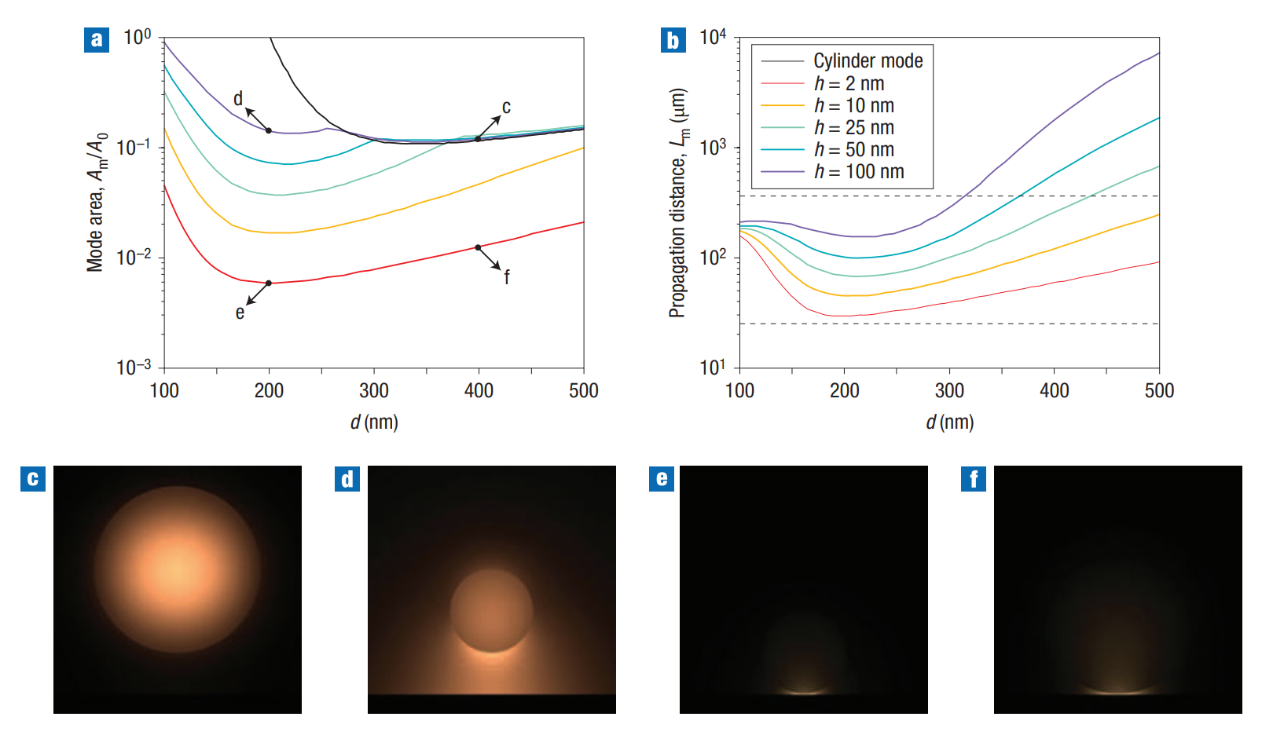
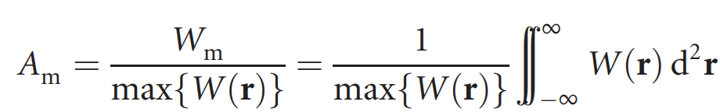
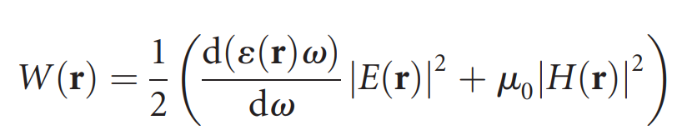
高介电常数半导体纳米线（GaAs）
纯圆柱体模式
金属半导体界面纯SPP模式
低介电介质环境
（SiO₂）
Ag金属表面（SPP波导）
λ = 1550 nm
模式面积
[d,h] = [400, 100] nm
[200, 100] nm
[200, 2] nm
[400, 2] nm
模式面积A_{m}
圆柱体直径d
介电间隙宽度h
大直径和间隙宽度（d>200 nm，h>50 nm）：圆柱体模式
适中直径（d ≃ 200 nm）：杂化模式
减小间隙到纳米尺度：强烈局域在二维间隙内
传播距离L_{m}
电磁场分布
Nature Photon 2, 496–500 (2008)

Slide 20
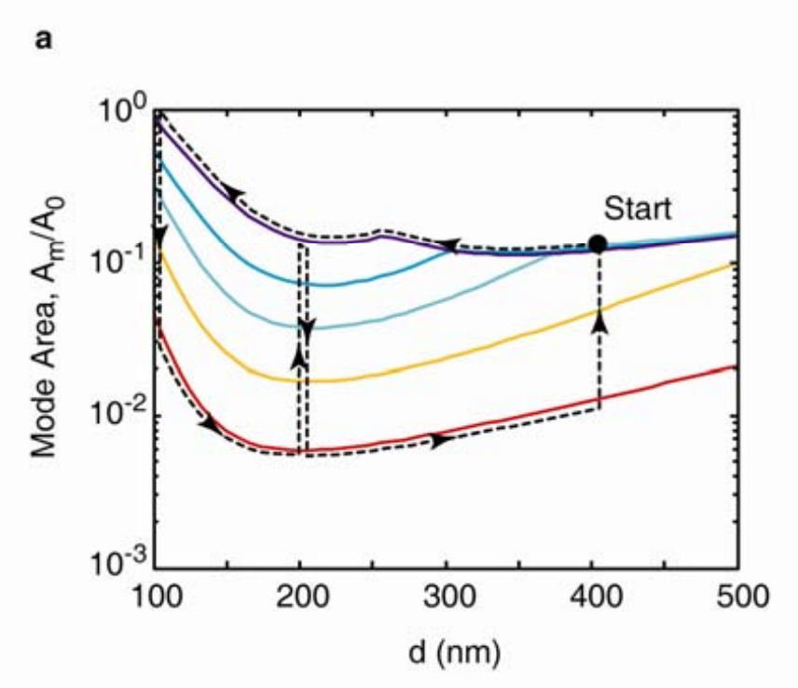
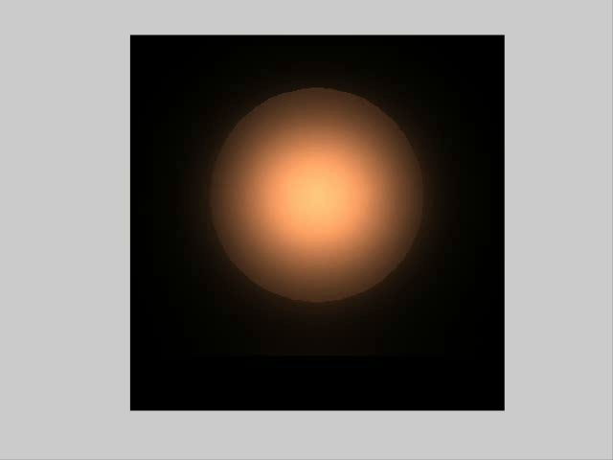
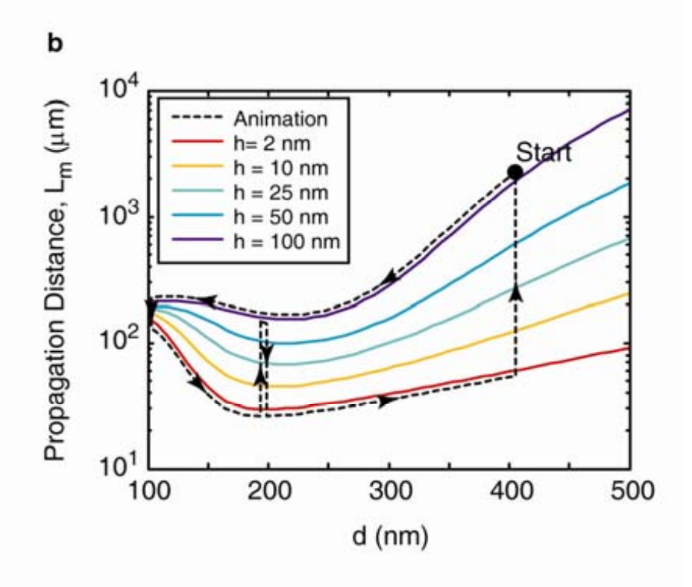
Nature Photon 2, 496–500 (2008)

Slide 21
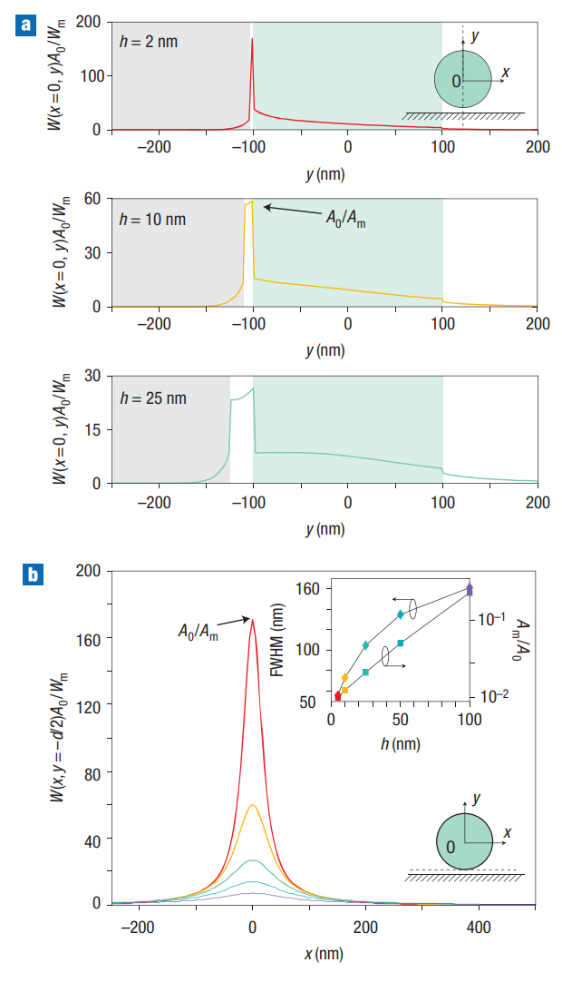
间隙提供了存储电磁能量的手段
具有低模式损耗的亚波长光波导
存储能力
h = 2 nm，间隙内的能量比例为15%
h = 100 nm，高达20%
发生原因
界面处电位移的连续性，这导致间隙中具有很强的法向电场分量。
在未耦合的SPP和圆柱中，垂直于材料界面的电场分量占主导地位，放大了第一个效应。
相互作用
半导体氧化物界面处极化电荷
金属氧化物界面的等离子体振荡
间隙区域具有有效的光电容
横向的亚波长局域
Nature Photon 2, 496–500 (2008)

Slide 22
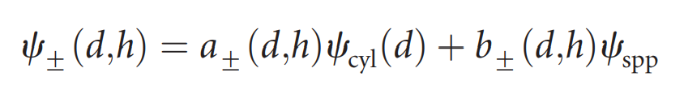
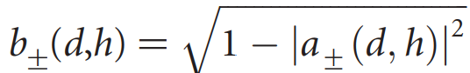
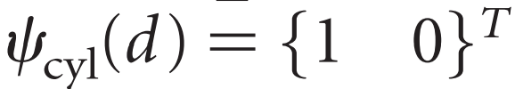
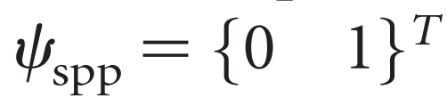
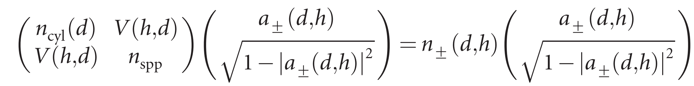
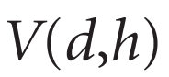
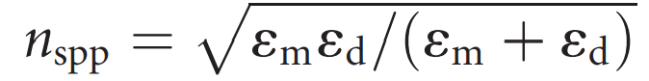
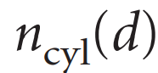
耦合模理论
将杂化模式描述为纯圆柱波导和纯SPP波导模式的“叠加”
基矢
本征值问题
：纯圆柱波导和纯SPP波导模式之间的耦合强度
解析求解
Nature Photon 2, 496–500 (2008)

Slide 23
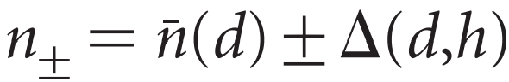
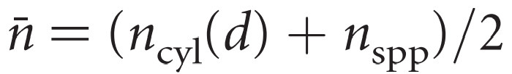
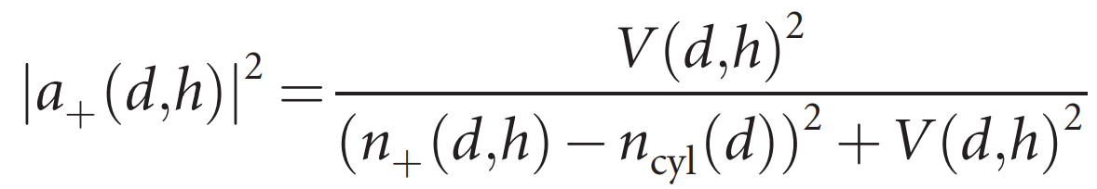
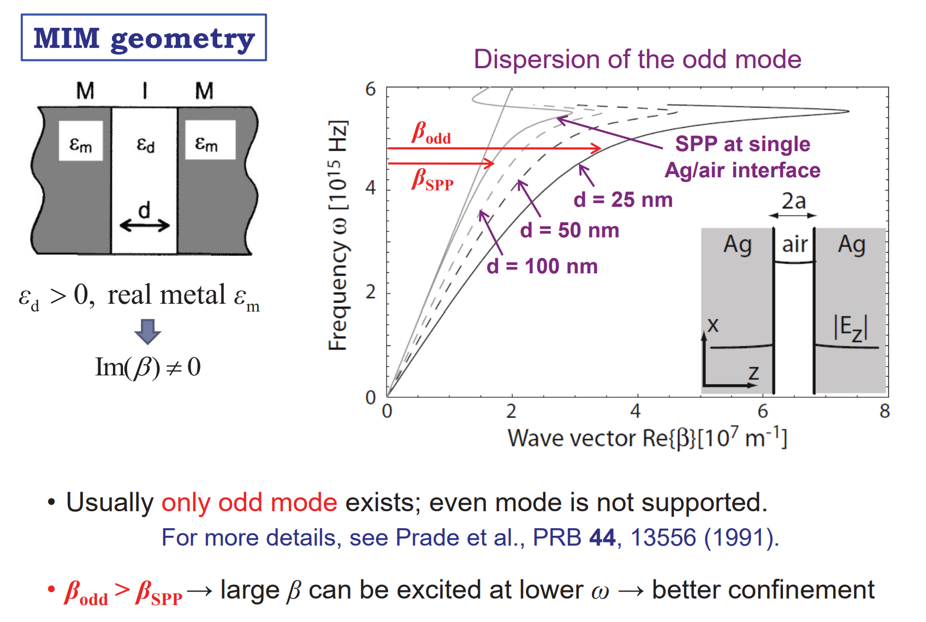
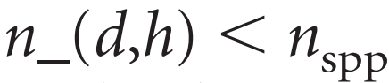
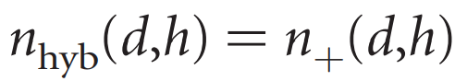
特征根
有效折射率：描述模式在波导传播方向z上的相速度
对应模式（特征向量）
劈裂为对称和反对称杂化模式
类比
不存在较低折射率的杂化模式
Nature Photon 2, 496–500 (2008)

Slide 24
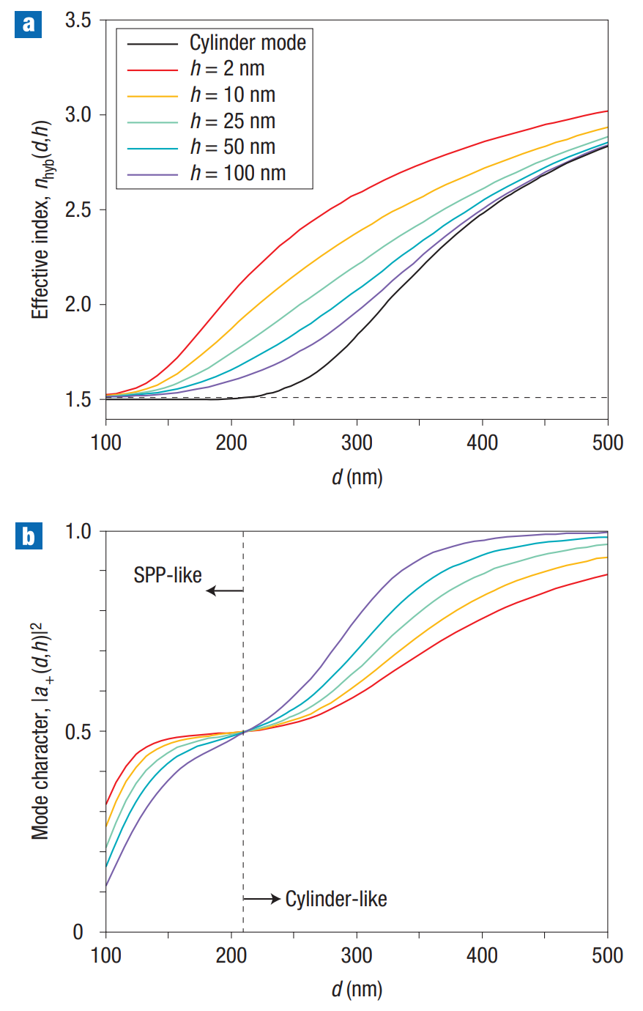
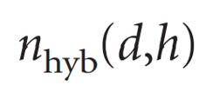

杂化模式的有效折射率：
极限下，接近纯圆柱体与SPP模式的折射率
始终大于底层柱面和SPP波导模式的折射率
（高折射率 “对称” 模式是单模圆柱体波导在此几何结构中唯一的束缚解）
模拟中可直接得到的是 ，因此将 替换为 得
用来描述杂化模式类圆柱体（或类SPP）模式的程度
最强耦合点（接近d = 200 nm）与最小模式面积和传播距离相关联
Nature Photon 2, 496–500 (2008)

Slide 25

各类波导，模式面积vs传播距离对比图
红线：杂化模式
d₁ = 200 nm
d₂ = 215 nm
h = [1,1 × 10⁴] nm
绿线：银包覆介电纳米线
高介电纳米线
低介电纳米线
d = [10,1 × 10⁴] nm
蓝线：介电包覆的银纳米线
高介电包覆
低介电包覆
d = [10,1 × 10⁴] nm
杂化波导在相同光场局域能力下显示出更长的传播距离
Nature Photon 2, 496–500 (2008)

Slide 26

总结
与金属平面相距纳米级的介电纳米线构成杂化等离激元波导
通过调节纳米线直径与到金属平面距离可实现在间隙中“电容器状”能量存储
在非金属区域实现有效的亚波长传输
（传播长度 40–150 µm ，光场局域 λ²/400 – λ²/40 ）
Nature Photon 2, 496–500 (2008)

Slide 27



使用由高增益CdS半导体纳米线组成的杂化等离激元波导来实现这种激光器
受激电场分布
W=d
MgF₂绝缘间隙厚度 h = 5nm
CdS纳米线直径 d = 129 nm
将光集中在一个极小的区域，
比衍射极限光斑小一百倍
泵浦光波长：405nm
CdS激子峰：489 nm
Nature 461, 629–632 (2009)

Slide 28

阈值强度与纳米线直径关系
 | 等离激元激光器 | 光子激光器（石英衬底上的CdS纳米线）
光场局域性 | 保持良好 | 受衍射极限限制
泵浦阈值急剧增加时纳米线直径 | 50nm | 150nm
等离激元激光器不仅支持纳米级光学模式，其物理尺寸也比传统激光器小得多
Nature 461, 629–632 (2009)

Slide 29


自发辐射因子β：
自发辐射中到SPP模式辐射速率占总自发辐射速率的比例
当纳米线和金属表面之间的间隙尺寸减小时，
自发辐射速率大幅增加
间隙宽度5 nm、纳米线直径120 nm时，Purcell因子超过6，β高达80%
总结
极高的光场局域（模式面积 λ²/400）
基于SPP的等离激元激光器
极小的物理器件尺寸
自发辐射速率提高6倍、高Purcell因子
Nature 461, 629–632 (2009)

Slide 30
基于LSP的等离激元激光器
杜潇飞

Slide 31



Slide 32

基于等离激元的纳米激光器
14nm 金核（提供局域表面等离子体）
44nm 硅掺杂染料外壳（作为增益介质）
结构：
计算模拟：Q值14.8，受激辐射波长525nm
Nature 460, 1110–1112 (2009)

Slide 33

激光器光谱特性
消光，吸收，自发辐射，受激辐射谱
实际光谱特性： Q值13.2，受激辐射波长~520nm
表面等离激元的频率带覆盖了染料分子的吸收与辐射的频率带
Nature 460, 1110–1112 (2009)

Slide 34



染料辐射的动力学过程
480nm：
两个特征时间：1.6ns和4.1ns
4.1ns对应辐射寿命$τ$：
散射截面$σ_{abs}=2.55×{10}^{−16}{cm}^{2}$
理论给出$τ=4.3ns$
1.6ns对应Purcell效应
Nature 460, 1110–1112 (2009)

Slide 35
受激辐射的动力学过程
520nm：
衰减，后迎来第二个峰。受激辐射特有
与传统激光器类似，观察到
受激辐射脉冲相对泵浦脉冲的延迟
及受激辐射的弛豫振荡现象。
Nature 460, 1110–1112 (2009)

Slide 36

受激辐射研究
a：输入22.5，9，4.5，2，1.5mJ，5种泵浦光，存在阈值（3th点）
b：输入-输出曲线与受激辐射与背景自发辐射的强度比值
在阈值之上，稀释100倍不改变光谱特性（a）和比值
输入输出比为次线性，提示光褪色（Photobleaching）现象
受激辐射是纳米激光器的个体而非溶液的集体行为
Nature 460, 1110–1112 (2009)

Slide 37


等离激元激光器作为生物探测器
生物学应用目标：标记诊断，精确杀灭
生物学应用要求：低毒性，可水溶，超光度，多模态探测
结构1：金纳米球核心与硅掺杂荧光染料壳
结构2：金纳米棒核心与硅掺杂染料壳
Nat Commun 8, 15528 (2017)

Slide 38


结构与光谱性质
等离激元激光器在溶液中形成纳米泡
结构1：圆球状 结构2：短棒状
实验中采用的Giant spasing：
结构1，uranine荧光染料，60nm直径，10nm为金核，25nm为硅与荧光染料壳。
受激辐射性能：受激辐射与背景自发辐射的强度比值740，峰宽0.8nm。分别提高10倍，6倍。
Nat Commun 8, 15528 (2017)

Slide 39



输入-输出性质
在阈值之上的一段，L-P曲线近线性
继续增加泵浦光功率，会加热液体，使激光器周围形成蒸汽纳米泡。
产生非线性的巨大的信号增益与谱线宽度下降
理论：将场函数
代入麦克斯韦边界条件求解，得到图d，与图c符合。
Nat Commun 8, 15528 (2017)

Slide 40

生物学多模态成像
多模态探测：荧光，扫描电镜，光热PT，光声PA
a，b：癌细胞内单个与多个激光器的荧光图像
c：癌细胞电子透射显微镜成像 d：光热成像
e：成泡前后的特殊PA谱
Nat Commun 8, 15528 (2017)

Slide 41

细胞标记效率
标记：将激光器送入细胞内部
激光器与叶酸分子聚合
通过细胞表面的叶酸分子受体，进入细胞体内
乳腺癌细胞与正常细胞的受体表达程度不同
Nat Commun 8, 15528 (2017)

Slide 42


细胞存活性研究
a：激光器致细胞死亡机制
b，c：荧光增益介质与激光器的毒性
B：泵浦激光脉冲（1Hz）照射
C：体内激光器
精准杀死癌细胞
Nat Commun 8, 15528 (2017)

Slide 43


血液与活体生物组织的激光器注射
间隔1mm的血液探测到激光器，优于QDs的低于100$μm$
激光器注入活体鼠耳部组织后，PA与荧光信号
Nat Commun 8, 15528 (2017)

Slide 44
COMSOL仿真工作展示
王俊达

Slide 45






用棱镜激发SPP模式
Prism
$$n_{1}=1.5$$
SPP模式在波导、激光器等中广泛使用，但数值模拟中较难激发
动量失配：自由空间光场无法直接激发
$$k_{spp}=k_{0}\sqrt{\frac{ε_{m}ε_{d}}{ε_{m}+ε_{d}}}≠k_{0}$$
棱镜隐失场动量
$$k_{p}={n_{1}k}_{0}sinθ$$
Metal (Ag)
$$d=50 nm$$
Dielectric
$$n_{2}=1.3$$

Slide 46




用棱镜激发SPP模式
仿真思路
周期性端口产生入射角度一定的平面波
散射边界条件吸收反射平面波
参数扫描$θ$，特定角度下激发出SPP模式
$$sin θ=\frac{1}{n_{1}}\sqrt{\frac{ε_{m}ε_{d}}{ε_{m}+ε_{d}}}$$
端口
散射边界条件
（或完全匹配层）

Slide 47


用棱镜激发SPP模式
入射角变大，SPP模式逐渐被激发
所用光波长为
$$λ=690 nm$$
理论估算得到匹配角为
$$θ∼66.5°$$
与仿真得出结果一致。

Slide 48

用棱镜激发SPP模式
Q: 如何证明仿真得到的确实是SPP模式？
A: 使用TE模式激发，进行对比实验。若结果相同，则可证伪。

Slide 49

用棱镜激发SPP模式
Q: 如何证明仿真得到的确实是SPP模式？
A: 使用TE模式激发，进行对比实验。若结果相同，则可证伪。
TM模式
TE模式

Slide 50



SPP纳米线激光器的结果复现
模拟参数
几何参数：
$$d=100 nm$$
$$h=5 nm$$
$$λ=489 nm$$
折射率：
$$n_{CdS}=2.4$$
$$n_{MgF_{2}}=1.4$$
金属介电常数：
$$ε_{Ag}^{′}=−9.177$$
$$ε_{Ag}^{′′}=0.302$$

Slide 51




SPP纳米线激光器的结果复现
端口
出射口
Air
思路与现象
从纳米线端口泵入光激励，使用TM模式
空气层边界使用散射边界条件
模式主要集中在MgF2间隙中。在CdS纳米线和Ag中指数衰减，Ag中衰减更快
CdS
Ag
MgF2间隙

Slide 52




SPP纳米线激光器的结果复现
①原文结果
出射模式（三个通道）
Air-Ag界面的SPP模式
CdS-MgF2-Ag界面的反射SPP模式
自由空间光子★ （原文预测向斜向上30°左右方向出射）
远场模式分析
计算边界上功率流密度，大约有5%左右的能量向自由空间出射。
②复现结果

Slide 53



SPP纳米线激光器的结果复现
Q: SPP模式本身与自由空间光子动量失配，为什么可以出射？
A: 出射界面两端是不同的SPP模式，即Air-Ag界面与CdS-MgF2-Ag界面，动量不同。因此需要自由空间光子来弥补动量失配。
$$k_{spp2}$$
$$k_{0}$$
$$k_{spp1}$$

Slide 54
总结
等离激元本科生小组

Slide 55
总结
等离激元激光的基础知识
激光三要素与激射条件
等离激元激光的优势
发展现状
基于SSP的等离激元激光
杂化等离激元波导
亚波长尺度等离激元激光器
基于LSP的等离激元激光
基于等离激元的纳米激光器
等离激元激光器作为生物探测器
COMSOL仿真工作展示
如何用棱镜激发SPP
SPP纳米线激光器的复现

Slide 56
Thanks for listening!

